Slide 1

Αγορά ηλεκτρικής ενέργειας και οι επιπτώσεις στους πολίτες
Αγορά ηλεκτρικής Ενέργειας και προεκτάσεις: Μοντέλο Αγοράς
Δρ Βενιζέλος Ευθυμίου
ΕΤΕΚ
venizelos@epltechfront.com

Slide 2
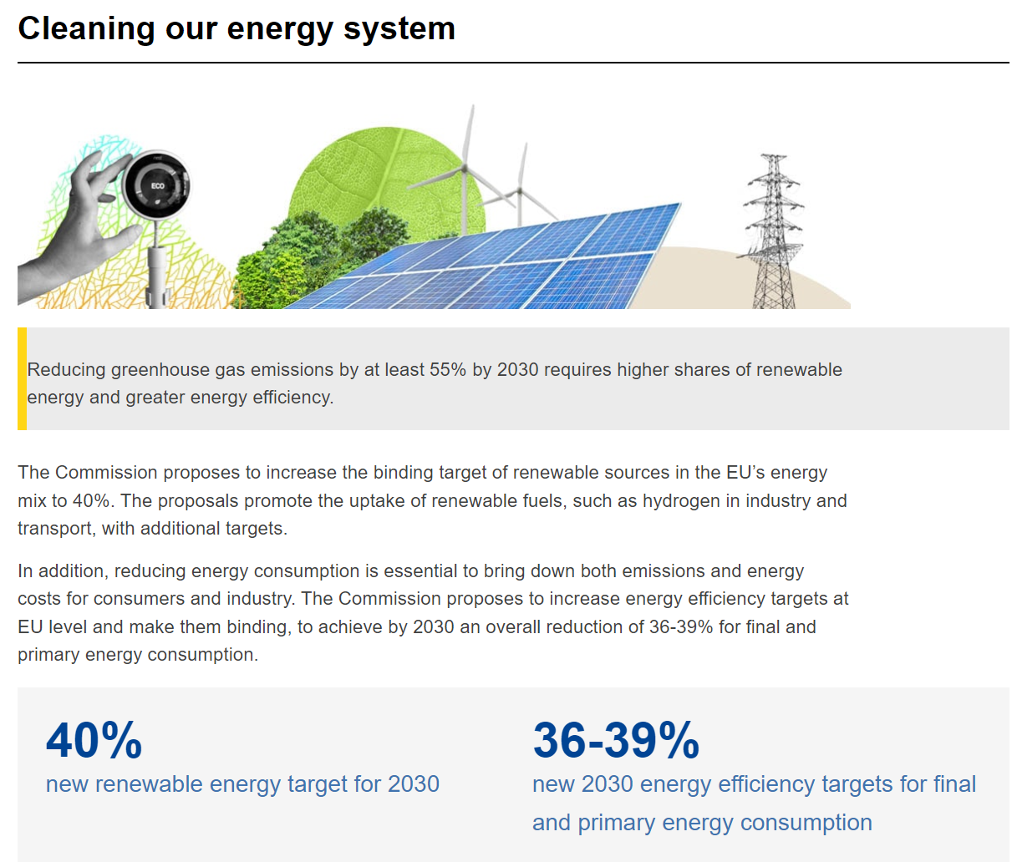
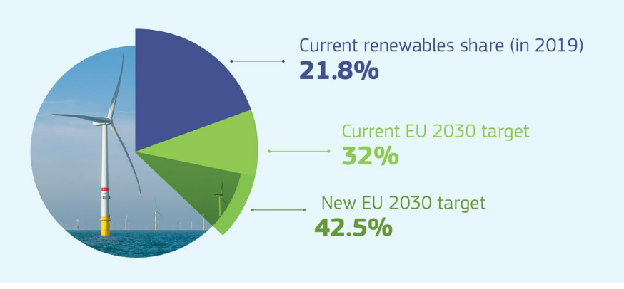
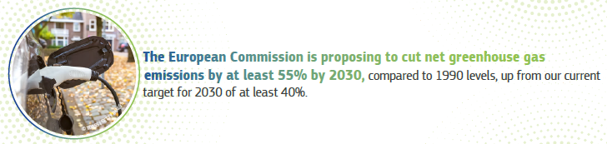

Slide 3
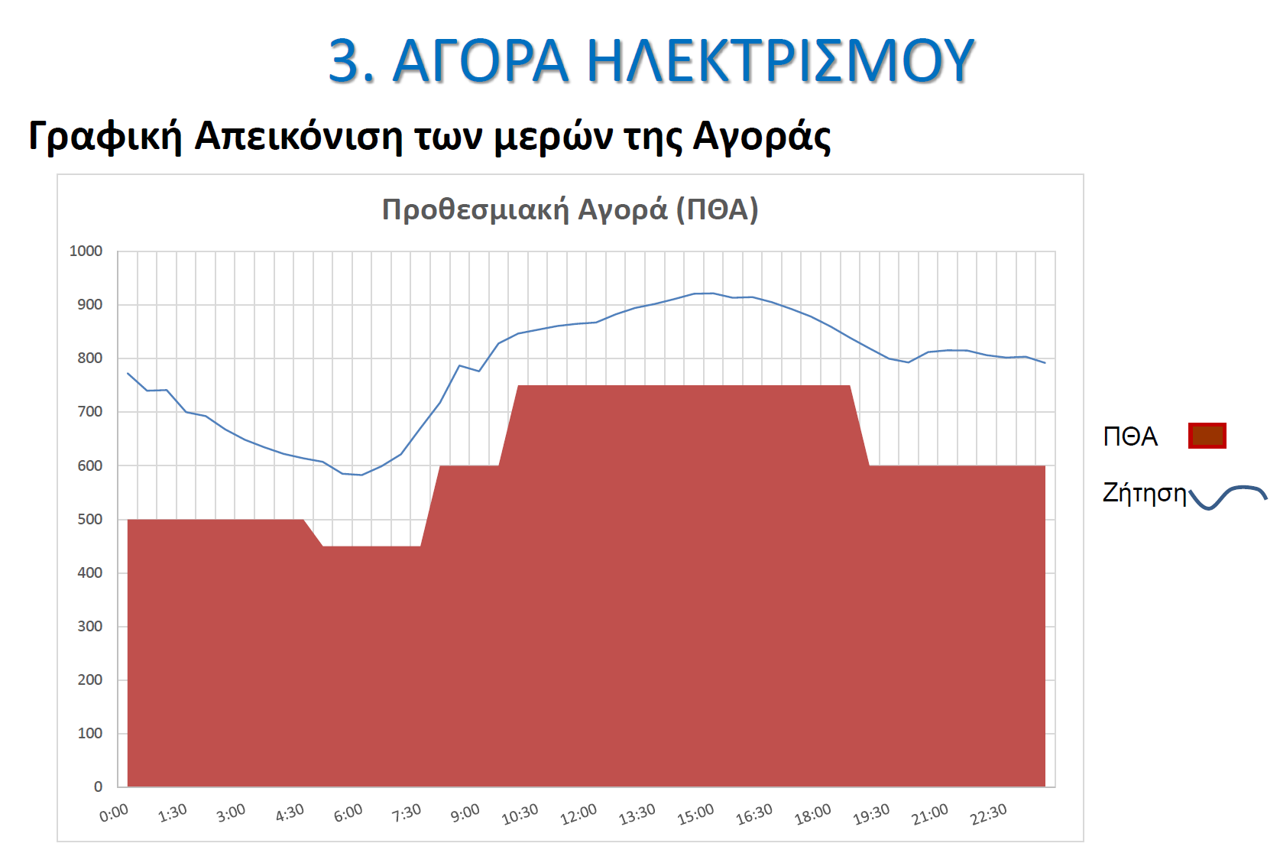

Slide 4
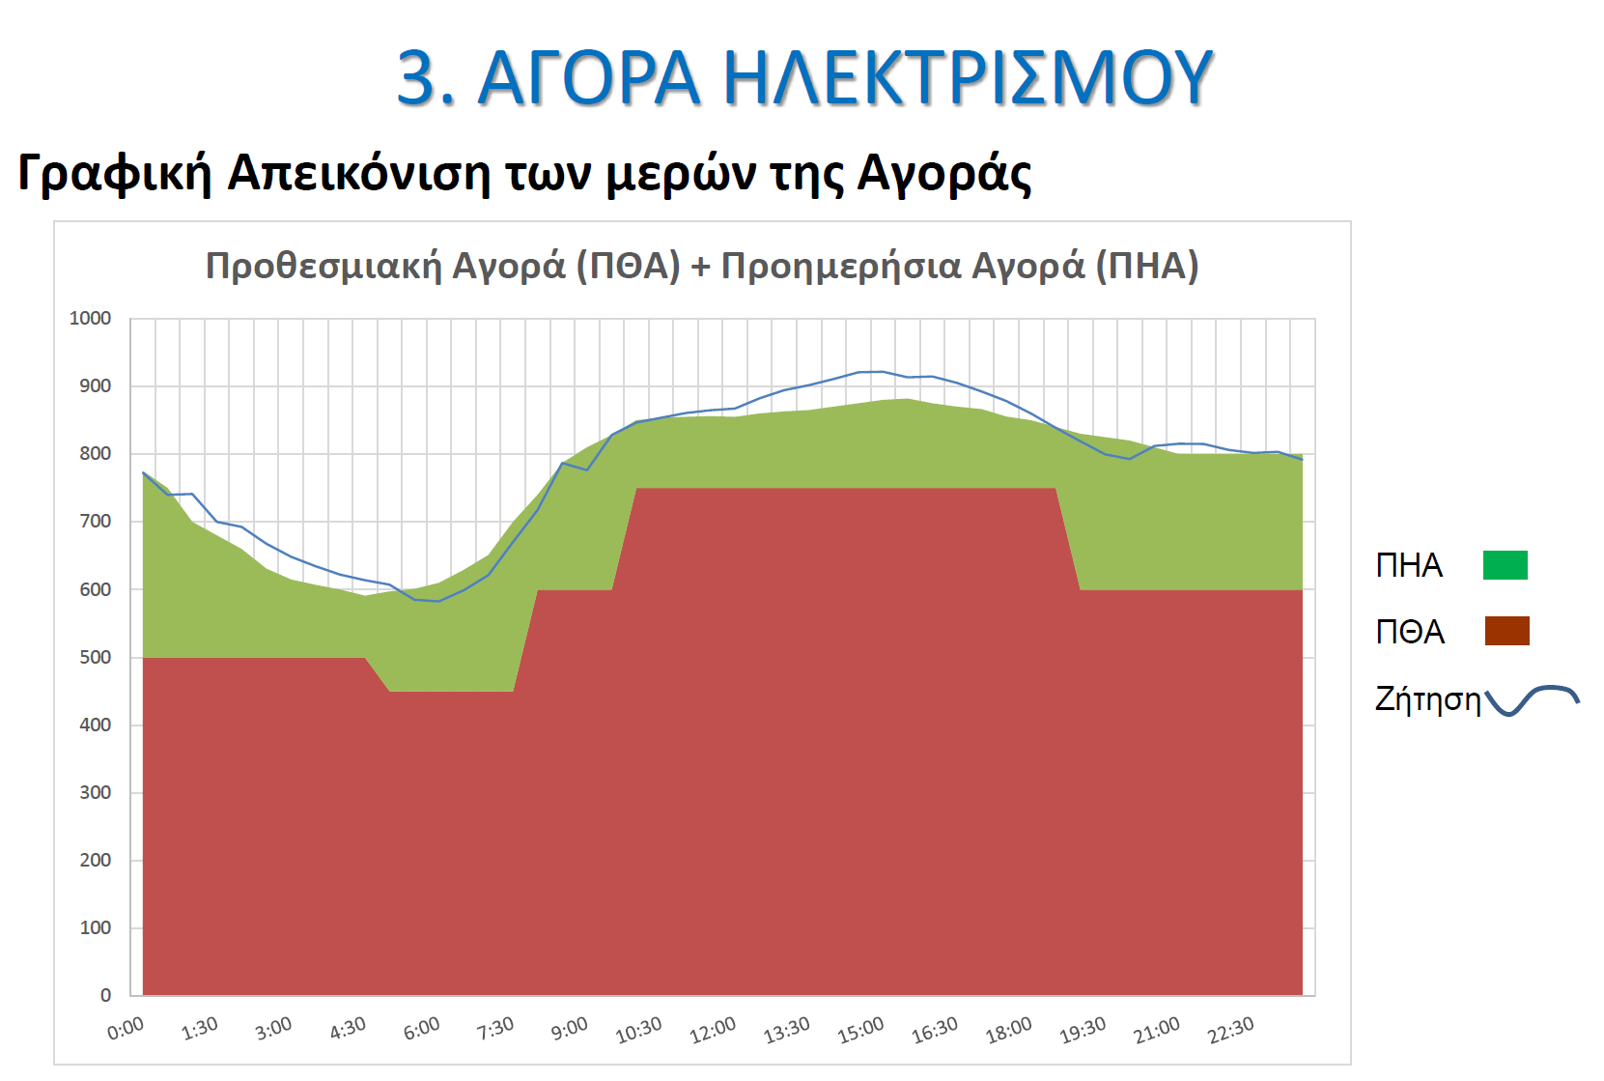

Slide 5
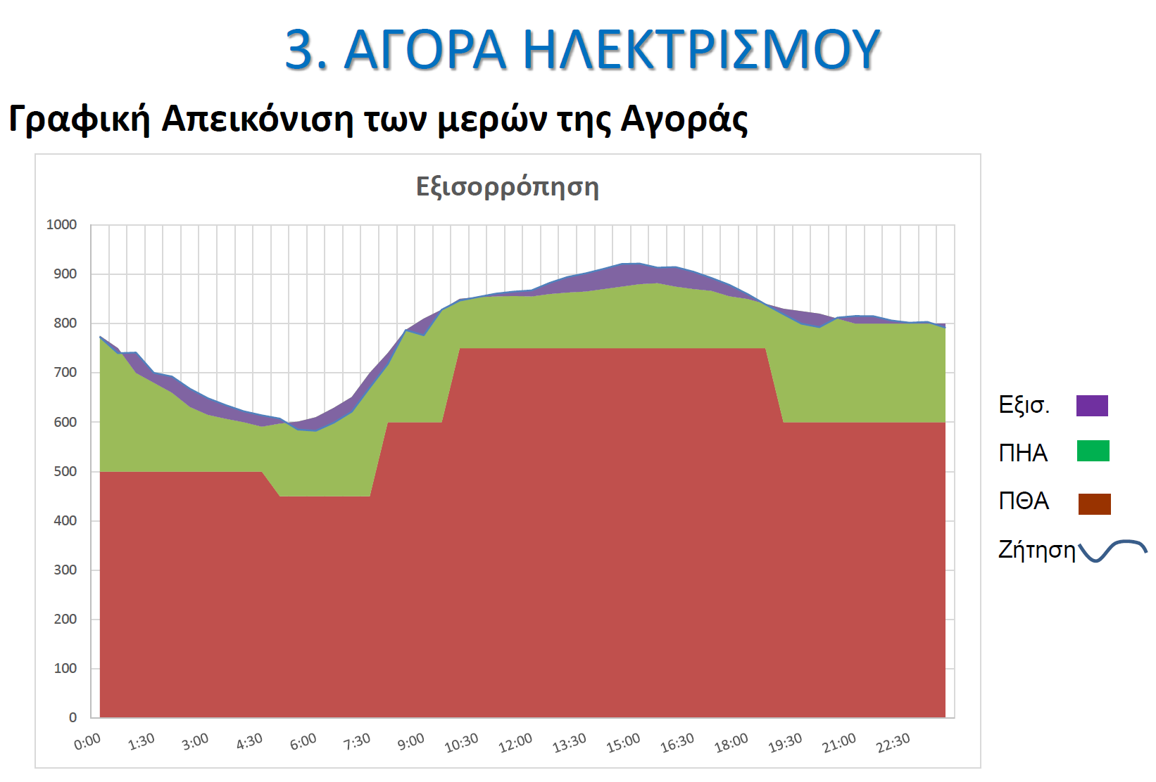

Slide 6
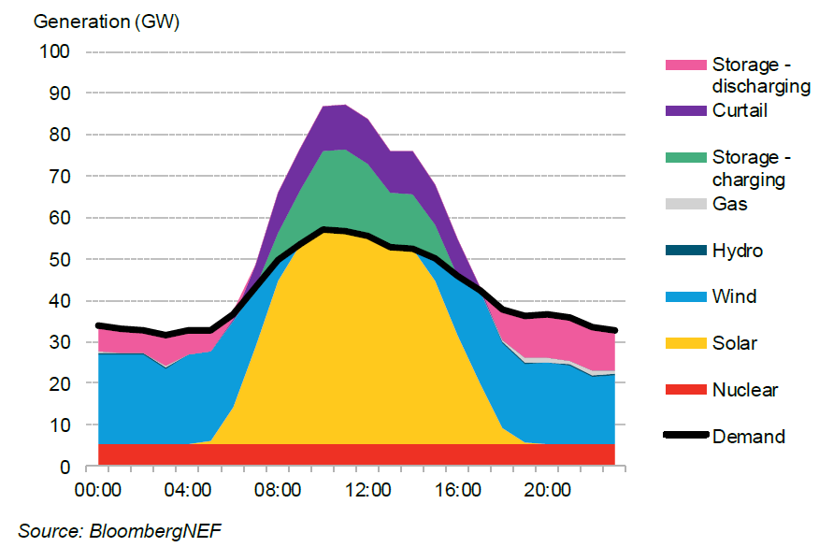
Ωριαία παραγωγή προς ικανοποίηση της ζήτησης σε μια τυπική μέρα του 2040 στο μείγμα της Αγγλίας με ψηλά μεγέθη διείσδυσης συστημάτων ευελιξίας
Η ευελιξία προσφέρει σημαντική αξιοποίηση των πόρων και αποφυγή της αποκοπής περίσσιας παραγωγής προς όφελος του συστήματος και των καταναλωτών.
Το βράδυ βλέπουμε την ωφελιμότητα της αποθηκευμένης ενέργειας.
Πληρέστερη χρήση της ευελιξίας μπορεί να μειώσει στο ελάχιστο την χαμένη ενέργεια από αποκοπές.

Slide 7
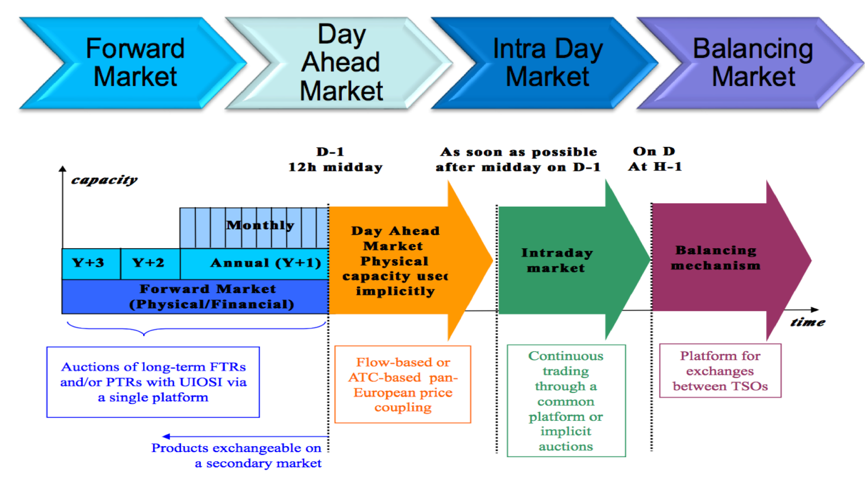
Αγορά ηλεκτρισμού στην ΕΕ και το μοντέλο στόχος

Slide 8
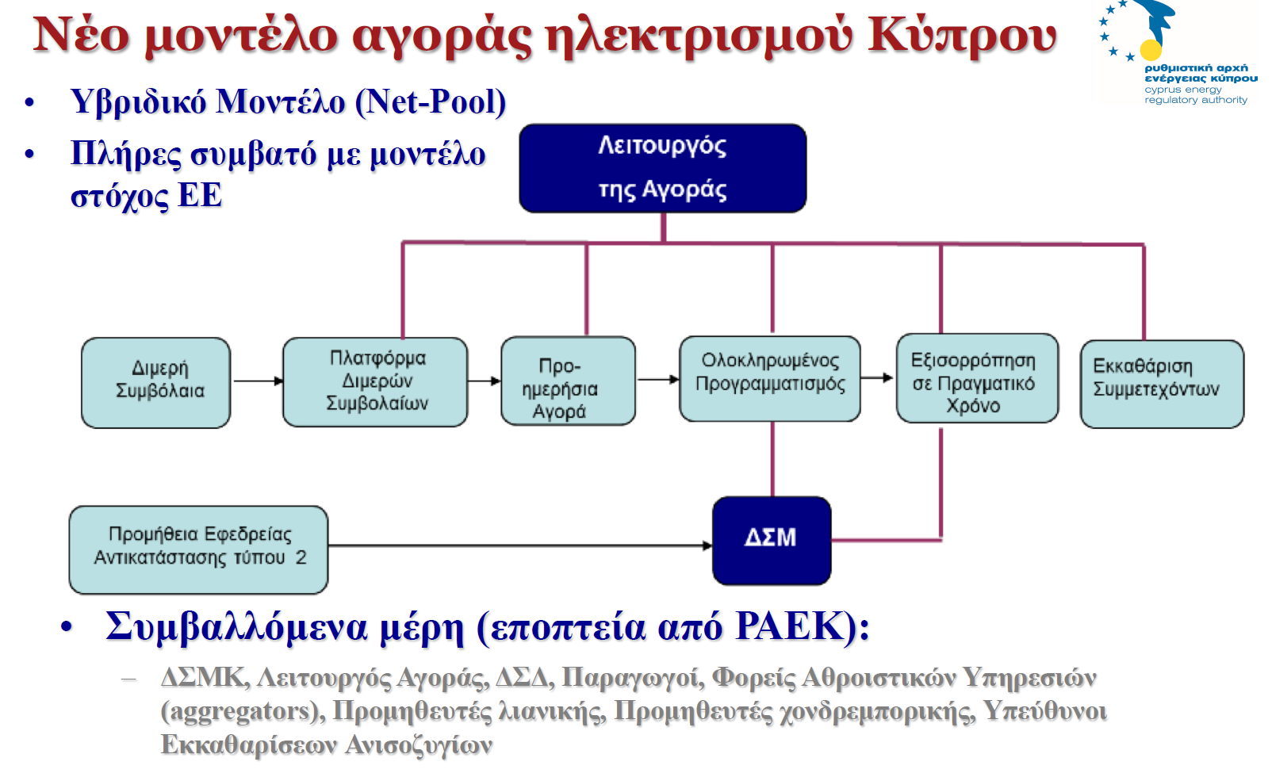

Slide 9
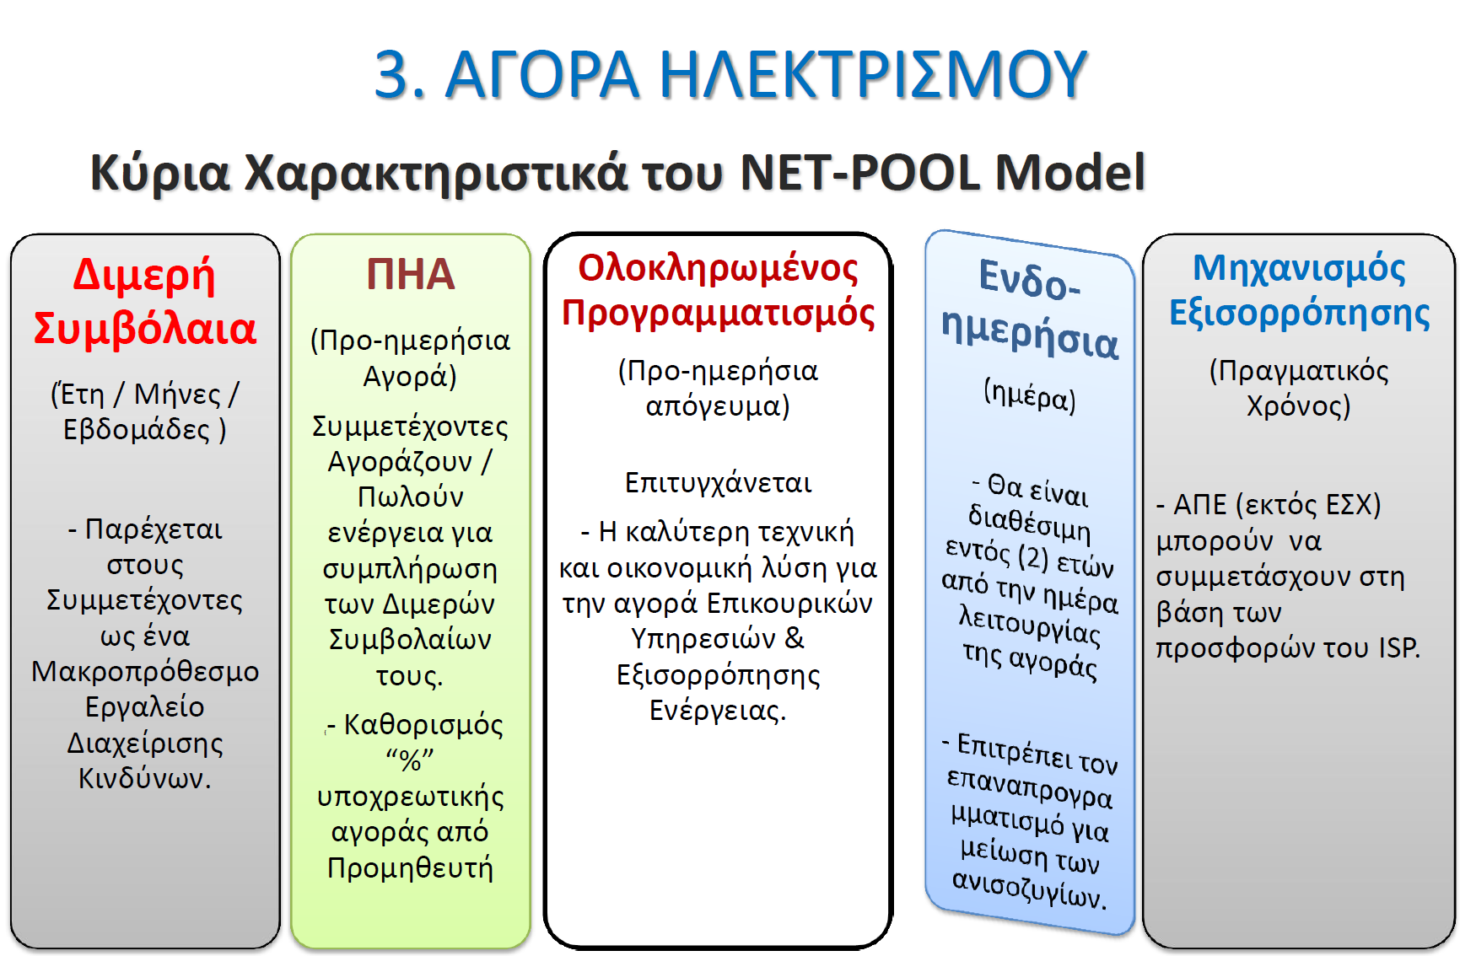

Slide 10
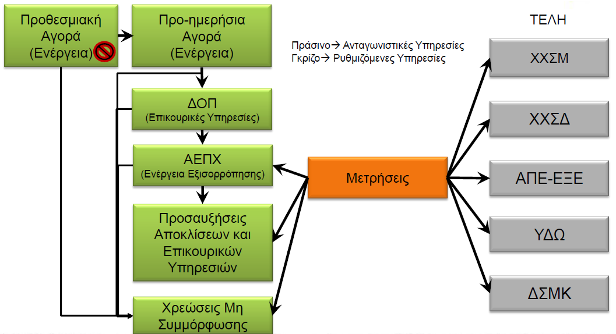
Εκκαθάριση: Πεδίο εφαρμογής

Slide 11
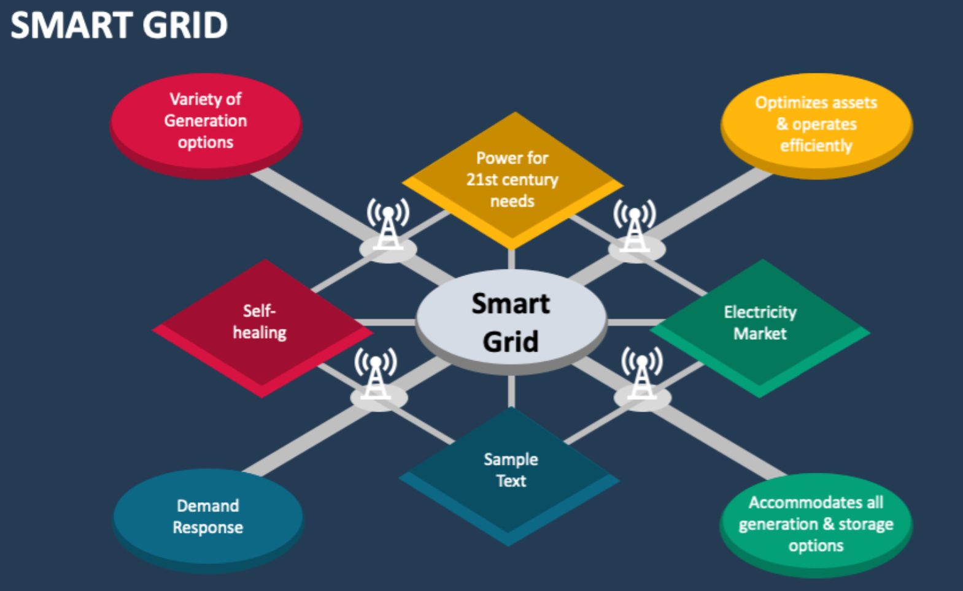

Slide 12
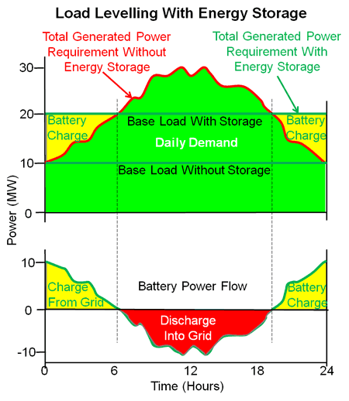
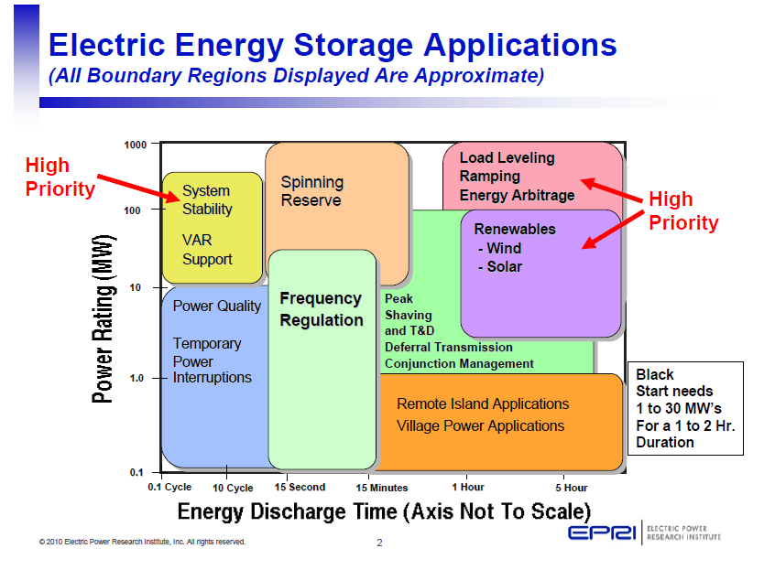
Η διπλή ιδιότητα των συστημάτων αποθήκευσης αμφίδρομης ροής της ενέργειας, προσφέρει πολύτιμη ευελιξία προς υποστήριξη των αναγκών του ενεργειακού μείγματος και του δικτύου ….

Slide 13
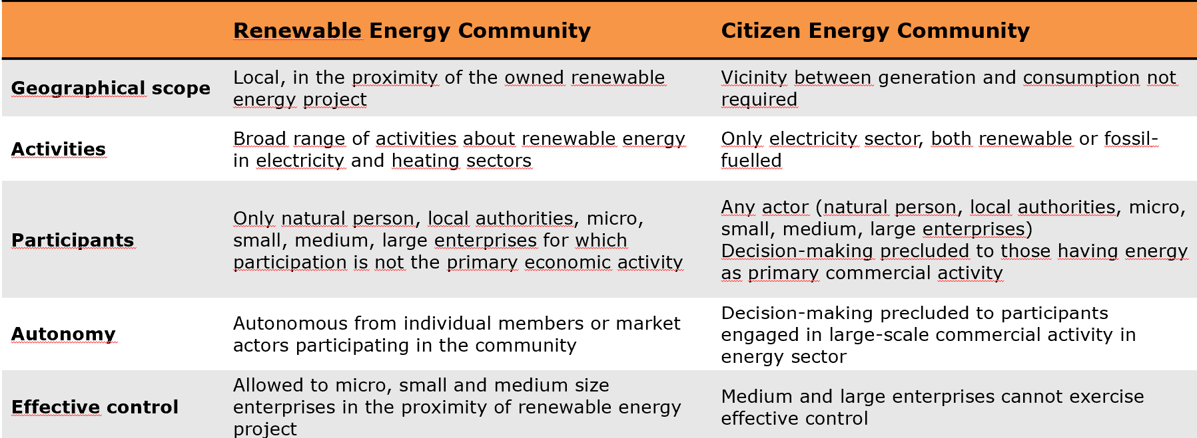
Οι ρυθμίσεις που μας έρχονται φέρνουν το πολίτη στο κέντρο της ενεργειακής μετάβασης αφού ο ίδιος μετατρέπεται από παθητικό καταναλωτή σε ενέργο συμμετέχοντα: παραγωγή, αποθήκευση, ηλεκτρική κίνηση, ευελιξία στη ζήτηση και τελικά κατανάλωση. Και όχι μόνος. Μπορεί να δράσει και ως ενεργειακή κοινότητα με πολλαπλά οφέλη!

Slide 14
Smart Grid Task Force EG3 της ΕΕ

Slide 15
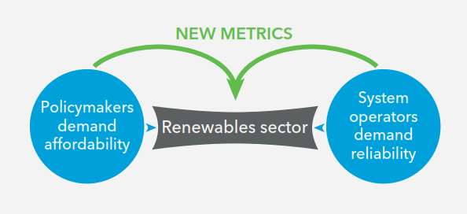
Στην πορεία της ενεργειακής μετάβασης και της εισαγωγής αναδυόμενων τεχνολογιών, προκύπτει σύμπτωση απόψεων μεταξύ της πολιτικής του Υπουργείου και των Λειτουργών Δικτύου

Slide 16
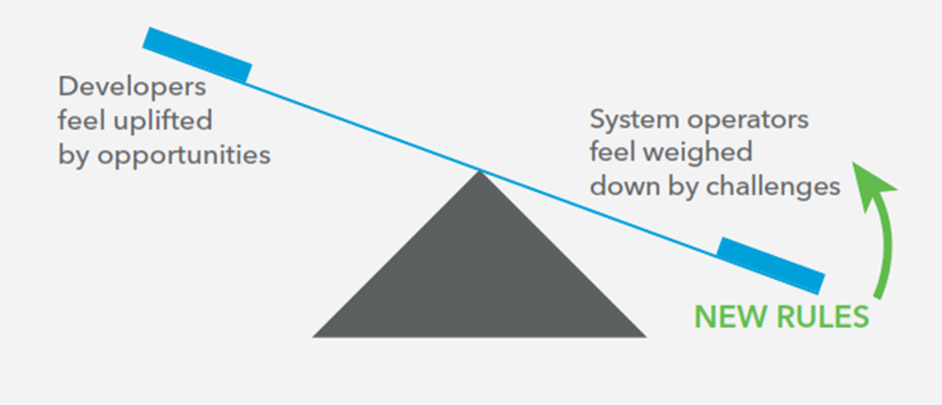
Προκύπτει επαναευθυγράμμιση μεταξύ των ευκαιριών που δημιουργούνται στους επενδυτές και στις προκλήσεις που αντιμετωπίζουν οι Λειτουργεί του δικτύου

Slide 17
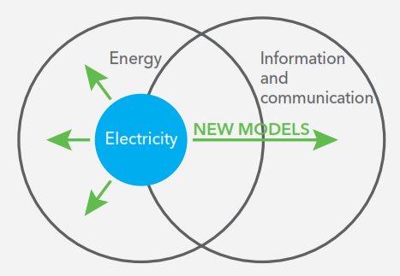
Προκύπτει αναθεώρησης των μοντέλων αγοράς για επέκταση της βιομηχανίας / επιχείρησης του ηλεκτρισμού στην αναδυόμενη διαδικτυακή ενέργεια

Slide 18
Η πρόσφατη ενεργειακή κρίση οδήγησε την ΕΕ σε αναθεωρήσεις: Νέα παραγωγή με συμβόλαια διαφοράς
(Article 19b: Direct price support schemes for new investments in generation)
Direct price support schemes for new investments for the generation of electricity from the sources listed in paragraph 2 shall take the form of a two-way contract for differences. New investments for the generation of electricity shall include investments in new power-generating facilities, investments aimed at repowering existing power-generating facilities, investments aimed at extending existing power-generating facilities or at prolonging their lifetime.
Paragraph 1 shall apply to new investments in generation of electricity from the following sources:
  wind energy;
  solar energy;
  geothermal energy;
  hydropower without reservoir;
  nuclear energy;

Slide 19
Νέα παραγωγή για συμμετοχή στο μοντέλο στόχος
Direct price support schemes in the form of two-way contracts for difference shall:
  be designed so that the revenues collected when the market price is above the strike price are distributed to all final electricity customers based on their share of consumption (same cost / refund per MWh consumed);
  ensure that the distribution of the revenues to final electricity customers is designed so as not to remove the incentives of consumers to reduce their consumption or shift it to periods when electricity prices are low and not to undermine competition between electricity suppliers;
REGULATION OF THE EUROPEAN PARLIAMENT AND OF THE COUNCIL amending Regulations (EU) 2019/943 and (EU) 2019/942 as well as Directives (EU) 2018/2001 and (EU) 2019/944 to improve the Union’s electricity market design

Slide 20
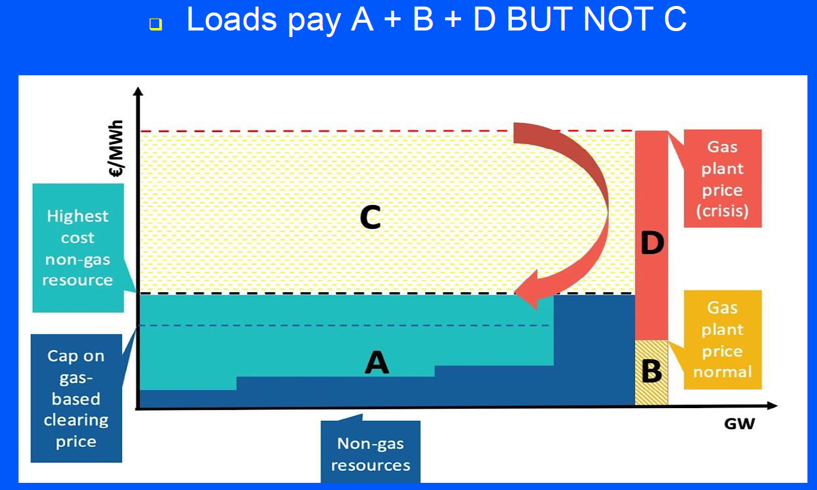
Πιο δρόμο πρέπει να ακολουθήσει η Κύπρος;
(Dr. Alex Papalexopoulos)
Έχουμε ανόμοια προϊόντα στην αγορά
Οι χαμηλές τιμές των ΑΠΕ καταλήγουν σε λίγους
Μήπως θέλουμε πιο απλουστευμένους κανόνες αγοράς και στοχευμένους;
ΑΠΕ: με συμβόλαια του τύπου CoD και επιλεγμένες τεχνολογίες

Slide 21
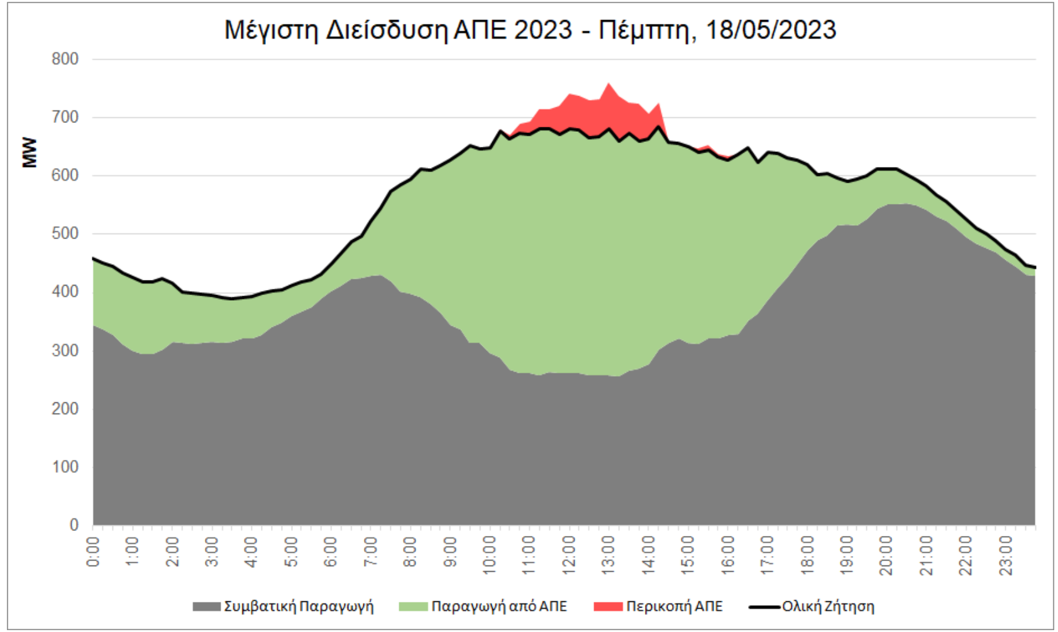
Η Κύπρος του 2023
Την Πέμπτη 18 Μαΐου, οι ΑΠΕ κάλυψαν τη συνολική ζήτηση ηλεκτρισμού σε μέγιστο ποσοστό της τάξης του 64%.Στις 11:30 το μεσημέρι η καθαρή ενέργεια επικράτησε στο μείγμα ηλεκτροπαραγωγής, με τη συμμετοχή των φωτοβολταϊκών να φτάνει το 55%, των αιολικών το 8% και της βιομάζας το 1%. Για τις ίδιες ώρες, παραγωγή από συμβατικά καύσιμα κάλυψε το υπόλοιπο 36% της Ζήτησης.

Slide 22
Ευχαριστώ!
Ερωτήσεις;
venizelos@epltechfront.com

